Slide 1
Økonomi i fagforeningene
Fagforbundet Trøndelag
Notes:
Gå igjennom økonomien, lovverket og driften av fagforeningen.
Hvilke lover vi må forholde oss til.
Rutiner i fagforeningen, overordnet.
Resultatregnskap vs. Handlingsplan
Kjør!

Slide 2
Lovverk
Fagforeninger er bokføringspliktige. Gjeldende regelverk er regnskaps- og bokføringsloven. Lov om årsregnskap m.v. (regnskapsloven) – Lovdata Lov om bokføring (bokføringsloven) - Lovdata
Regnskapsloven § 6 – 1 og § 6 - 2, beskriver oppsett av resultat og balanseregnskap. https://lovdata.no/dokument/NL/lov/1998-07-17-56/KAPITTEL_6#KAPITTEL_6
Regnskapsloven § 7 Noteopplysninger, kan fravikes for små foretak.
Regnskapsprinsipp
Bankkort i fagforeningen stiller særskilte krav til dokumentasjon om formål, deltakere og kvitteringer som grunnlag for transaksjonen.
Notes:
Regnskapsloven: Kapittel 3: §3-2 Årsregnskap og årsberetning, Skal inneholde resultatregnskap, balanse og evt. noteopplysninger. §3-2a Rettvisende bilde av årsregnskapet. Utarbeidelse og innhold. §3-5 signering av årsberetningen
Kapittel 5 Vurdering av balansen og gjeld. §6-6 Sammenligning med foregående år.
Bokføringsloven §4 – Grunnleggende bokføringsprinsippet
Noteopplysninger kan være relevant, når fagforeningen ønsker å fremheve punkt i regnskapet., alt ettersom hvordan regnskapet er ført. Eks. valgkamp.
Regnskapsprinsipp, Regnskapsloven kapittel 4: Fagforeninger er ingen typisk kjøp og salg virksomhet, men allikevel kan prinsipper si noe om regnskapsføringen. Utgifter skal føres når de er foretatt, påse spesielt ved årsslutt at alle utgifter for inneværende år er med. Forsiktighetsprinsippet skal bidra til at regnskapet ikke overvurderes. Urealisert tap skal resultatføres, altså eier dere noe som har verdifall, skal det resultatføres. Eksempel kan være aksjer og hytte.
Bankkort: sørg for at det foreligger retningslinjer for kort. Hvem disponerer disse? Er kort direkte knyttet opp mot driftskonto, eller egen konto. Evt. hvilket beløp skal kunne disponeres.

Slide 3
Oppbevaring
Oppbevaringspliktig regnskapsmateriell, bokføringsloven § 13
- Regnskapsmateriell skal oppbevares i Norge i 5 år etter regnskapsårets slutt. Årsregnskap og annen pliktig årsregnskapsrapportering, årsberetning og revisjonsberetning. Herunder reiseregninger.
- Avtaler (av større betydning), korrespondanse som gir vesentlig tilleggsinformasjon i tilknytning til en bokført opplysning, oppbevares i 3,5 år etter regnskapsårets slutt.
Oppbevaring av protokoller
- Styreprotokoller skal oppbevares i hele fagforeningens levetid.
- Arbeiderbevegelsens arkiv og bibliotek – Arbark - Arbeiderbevegelsens arkiv og bibliotek
Oppbevaringspliktig materiell skal oppbevares ordnet, og sikres mot ødeleggelse, tap og endring.
Notes:
Oppbevaring – et av de Grunnleggende bokføringsprinsipper, § 4 pnkt. 8
Primær- og sekundærdokumentasjon. Primærdokumentasjon benyttes som bilag for selve bokføringen. Sekundærdokumentasjon, ikke direkte knyttet opp mot bilagsføringen, men tilleggsinformasjon. Tenk på et bilag som et bevis på det dere legger inn i regnskapet. Eks. fordeling mellom fagforeninger i områder, sender faktura som sier Se vedlegg, legg da ved orde/kvittering som mat, faktura fra hotell. Dette vil da bli primærdokumentasjon. Hva er oppbevaringspliktig rengskapsmateriell? Se Bokføringsloven §13
Arkivering: det er fagforeningene selv, som har ansvar for å avlevere arkivmateriell. Anbefalt 4 årsperiode. Arbark, mer utdypende v/Randi Nessemo
Oppbevaringspliktig materiell: oppbevares i brann- og vannsikkert skap. Elektronisk oppbevaring krever at du tar sikkerhetskopi av materiellet. Bilag som i utgangspunktet er på papir, men som er skannet, kan kastes.

Slide 4
Rutiner
Fullmaktstruktur: attestasjon og anvisning av utgifter, faktura og kvitteringer/utlegg.
Regnskapet settes som sak i styremøter.
Bevilgninger og kjøp av betydning, skal være i tråd med vedtak.
Fane2 fordelingsrapport, hver mnd. er regnskapsbilag.
Fagforeningens styre har det hele og fulle ansvaret for økonomien, selv om de benytter seg av regnskapsfirma/ekstern føring.
Notes:
Attestasjon- og anvisning: prinsipp om dobbel godkjenning. Gjelder alle typer billag. Ingen kan godkjenne egne billag.
Regnskapet som sak: ser status per dd. opp imot både budsjett og handlingsplan/aktivitetsplan. Dette gjelder «hele» regnskapet, klubber som pensjonist skal inn i regnskapet. Her bestemmer dere selv hvordan dere ønsker det, enten prosjekt/avdelingsregnskap eller per konto. Roger vil si noe mer om klubber. Også når det er snakk om budsjett. Handlingsplan bør gjenspeile regnskapet – altså hva dere har bestemt i handlingsplan skal «finne» igjen i regnskapet.
Vis til et bra og mindre bra resultatregnskap!!
Regnskapsfirma/ekstern føring: viktig at fagforeningen har et «forhold» til økonomien, og hvordan denne blir ført.
Kontoplan/kontoklasse:
1 og 2 = balansekonti
3 = inntekter
4 = varekostnader (brukes ikke i fagforeningen)
5 = lønn og personal
6 og 7 = driftskostnader
8 = finansinntekter/- kostnader. Eks. renteinntekt.

Slide 5
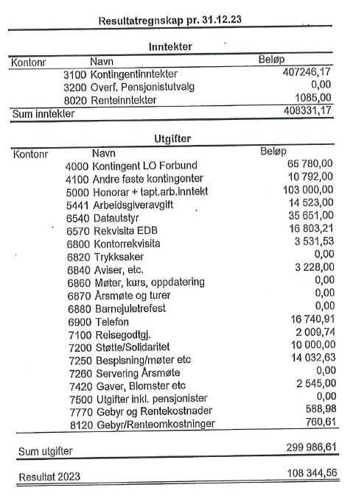
Resultatregnskap vs. handlingsplan
Minimal medlemsaktivitet.
Ingen spor av yrkesseksjoner eller utvalg.
Driften av fagforeningen utgjør ca. 54% av inntekter. Øvrige utgifter er kontingenter.
Notes:
I utgangspunktet er det medlemmene sine penger vi forvalter – det meste bør gå tilbake til dem.

Slide 6
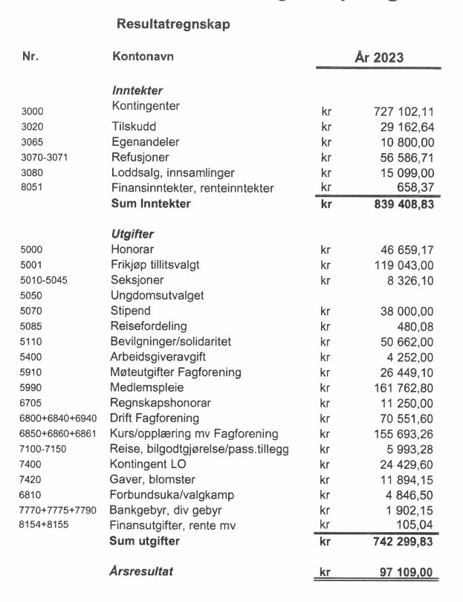
Resultatregnskap vs. handlingsplan
Viser tydelig medlemsaktivitet.
Aktivitet på valgkamp
Yrkesseksjoner
Vises også at det er søkt på stipend fra AOF. (selv om dette nå er avviklet)
Egen bevilgningskonto, skal gjenspeiles i protokoll eller handlingsplan
Drift av fagforeningen utgjør ca. 25% av inntekter.
Notes:
Viser et oversiktlig resultatregnskap.
* Inntekter er kontingent.

Slide 7
A-melding A-melding - Direkte rapportering - Skatteetaten
Brønnøysundregisteret Endre opplysninger for lag eller forening - Brønnøysundregistrene
Notes:
Alle som utbetaler lønn/godtgjøring eller andre ytelser skal levere a-melding. Dette innebærer rapport på skatt og aga. Alltid AGA!! Gjøres via regnskapssystem/lønnsystem eller manuelt via Skattetaten.no – direkte a-melding. Leveres i den mnd. godtgjøringen er utbetalt. Erfart at en av våre fagforeninger har mottatt varsel om kontroll fra Skatteetaten.
Brønnøysundregisteret oppdateres når det er endringer i sammensetning av styret, ofte etter årsmøter. Gjerne hvem har prokura, altså hvem underskrive for fagforeningen i det daglige. Samordnet registermelding. Send med årsmøteprotokoll – denne skal vi snakke om mer i morgen.

Slide 8
Årsavslutning
Resultatregnskap, balanse og fagforeningens egenkapital
Revisjon av regnskapet, viser til: Forslag til revisjonsprogram for fagforeninger
Mal for revisjonsberetning: Revisjonsberetning
Notes:
Balanseligningen: eiendeler = ek og gjeld. EK = eiendeler – gjeld
Revisjonsprogram fagforeninger er under revidering. Spre dette til deres revisorer i fagforeningene.
Revisjonsberetning er en kontroll og skriftlig uttalelse om regnskapet. En bekreftelse på at en uavhengig part har kontrollert opplysningene. Revisjonsberetningen skal gjennomføres, signeres og dateres rett etter at årsregnskapet er levert.
Mal for revisjonsberetning, inneholder følgende grunnelementer – hva skal revisjonsberetning inneholde.

Slide 9
Takk for meg

